Slide 1


CI/CD for IaC【実習編】
※本書では「Exastro IT Automation」を「ITA」として記載します。
Exastro IT Automation Version 1.9
Exastro developer

Slide 2
目次
はじめに
1.1 本書について
1.2 作業環境
1.3 シナリオ
1.4 事前準備
実習
2.1 リモートリポジトリの登録
2.2 登録アカウントの登録
2.3 資材紐付の登録
2.4 ドライランで実行(1回目)
2.5 Playbookの修正
2.6 ドライランで実行(2回目)
2.7 ターゲットサーバへ実行

Slide 3
1. はじめに

Slide 4
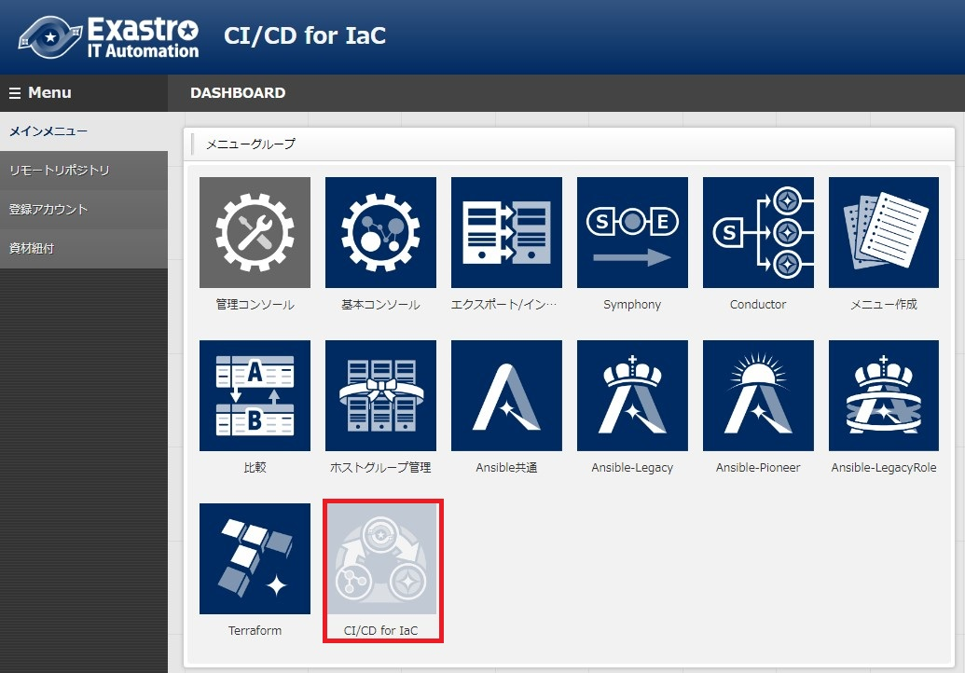
1.1 本書について
メインメニュー
本書では、メニューグループの 「CI/CD for IaC」について、実践形式で学習いただけます。
なお本書を実施していただく前に「クイックスタート」の実施が必須となります。

Slide 5

1.2 作業環境
作業環境
本書で使用する作業環境は以下の通りです。
ITAサーバ、ターゲットサーバの他に、GitHubのアカウントをご用意ください。
CentOS 7
(ITAサーバ)
CentOS 7
(ターゲットサーバ)
PC
Exastro
IT Automation
1.9
Ansible
Exastro IT Automation 1.9
CentOS 7(ITAサーバ用)
CentOS 7(ターゲットマシン用)

Slide 6

1.3 シナリオ
シナリオについて
今回のシナリオは以下となります。
Gitリポジトリ
ITA
①リモートリポジトリの登録
資材A
Git連携機能
②登録アカウントの登録
ローカルリポジトリ
③資材紐付の登録
資材A
連携ドライバ
④ドライランで実行(1回目)
Gitクローン/更新
紐付先資材
資材紐付
⑤Playbookの修正
資材A
対象システム
⑥ドライランで実行(2回目)
作業実行
⑦ターゲットサーバへ実行
対象サーバ

Slide 7
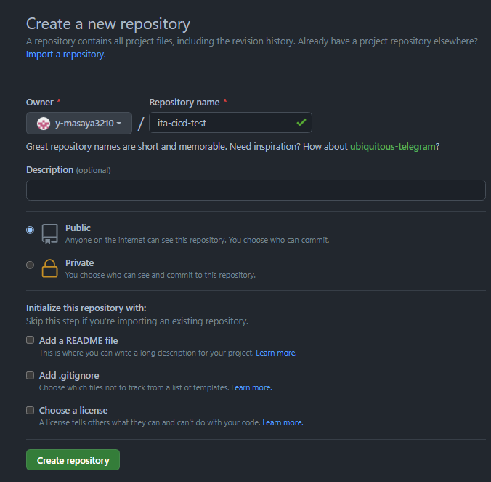
1.4 事前準備(1/3)
Gitリポジトリの準備
今回はGitHubを使用していきます。
Repository→Newを選択し新規のリポジトリを作成してください。
リポジトリ名を入力しPublicを選択、Create repositoryをクリックし作成して下さい。
リポジトリ名
(任意の名前)
今回は
Publicを選択

Slide 8
1.4 事前準備(2/3)
Playbookの準備
今回は以下のPlaybookを使用します。
yum_package_install_check.yml
- name: install the latest version of packages
yum:
name: "{{ item }}"
state: latest
with_items:
- "{{ VAR_packages }} "
- name: Check yum list
shell:yum list installed | grep "{{ item }}"
register: result
with_items:
- "{{ VAR_packages }}"
Point
※CI/CDの機能を体感していただくために今回は
あえてインデントがずれているものを使用しています。

Slide 9
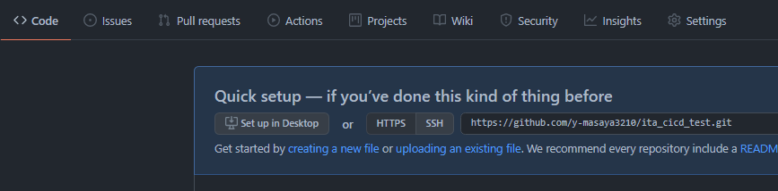
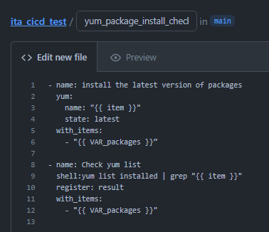
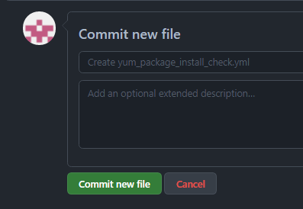
1.4 事前準備(3/3)
Playbookのアップロード
GitHubにPlaybookをアップロードします。
Codeの画面から「creating a new file」をクリック、先ほどのPlaybook名と中身を貼り付けて下にスクロールし「Commit new file」をクリックして下さい。
中身はこちらのページを参照。
リポジトリ名
yum_package_install_check.yml
下へスクロール

Slide 10
2. 実習

Slide 11
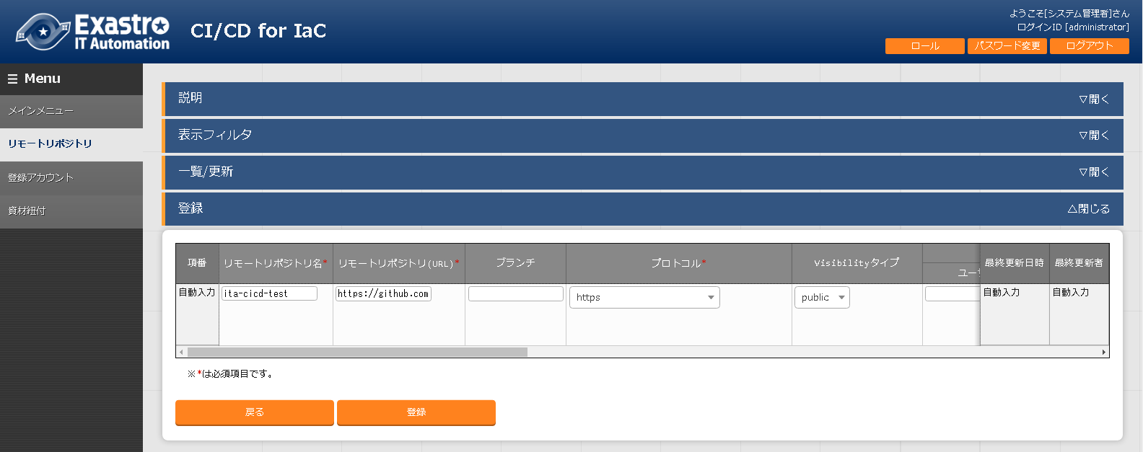
2.1 リモートリポジトリの登録
連携するGitリポジトリの情報を登録
PlaybookをアップロードしたGitHubアカウントの情報を登録します。
「CI/CD for IaC」メニュー→「リモートリポジトリ」をクリック、各項目へ下表のように入力し「登録」をクリックして下さい。
リモートリポジトリ名 | リモートリポジトリ(URL) | プロトコル | Visibilityタイプ | リモートリポジトリ同期情報(自動同期)
(事前準備で用意したリポジトリ名) | (事前準備で用意したリポジトリのURL) | https | public | 有効

Slide 12
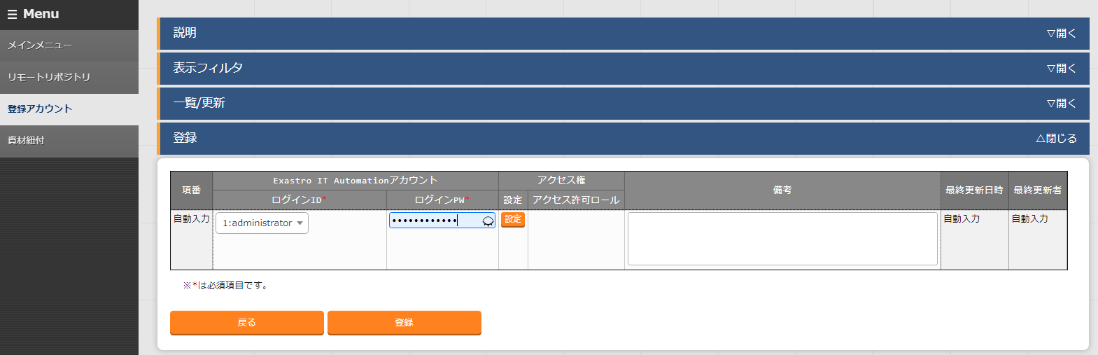
2.2 登録アカウントの登録
紐付先資材にアクセスするためのアカウント情報の登録
Exastro IT Automationのアカウントを登録します。
今回はadministratorを使用します。
「登録アカウント」をクリック、各項目へ下表のように入力し「登録」をクリックして下さい。
ログインID | ログインPW
administrator | (任意で設定したPW)

Slide 13
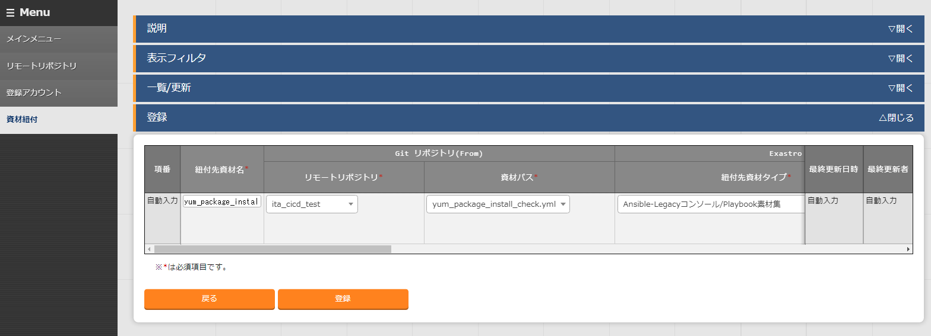
2.3 資材紐付の登録(1/2)
紐付元資材と紐付先資材の紐付を登録
紐付元資材と紐付先資材を紐付し、紐付先資材の動作検証を行うためのオペレーションと Movementを登録します。 「資材紐付」をクリック、各項目へ下表のように入力して下さい。(次ページへ続く)
紐付先資材名 | リモート リポジトリ | 資材パス | 紐付先資材 タイプ | 実行ログインID | 自動同期
yum_package_install | ita_cicd_test | yum_package_install_check.yml | Ansible-Legacyコンソール/Playbook素材集 | 1:administrator | 有効

Slide 14
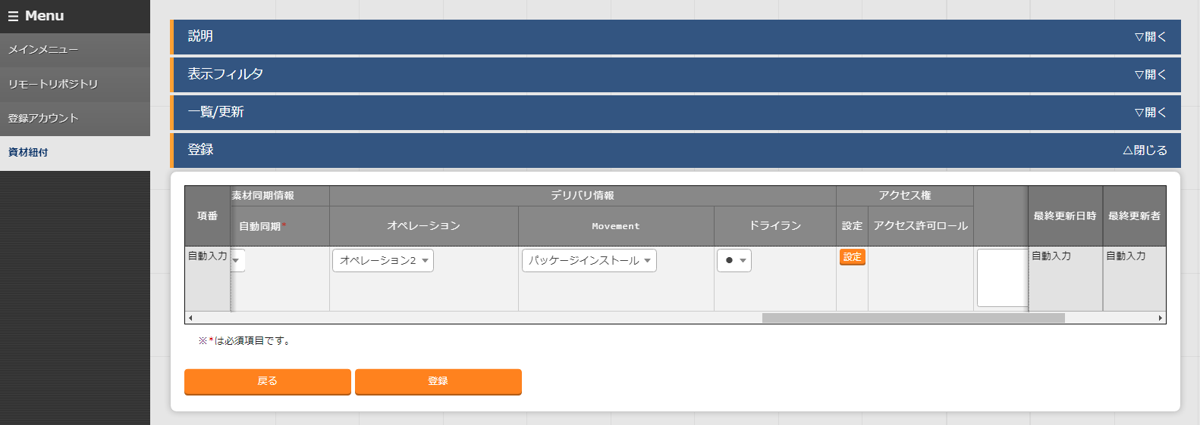
2.3 資材紐付の登録(2/2)
オペレーションとMovementを登録、ドライランの選択
前頁の入力が完了したら右へスクロールし項目へ下表のように入力し、「登録」をクリックして下さい。
オペレーション | Movement | ドライラン
オペレーション2 | パッケージインストール | ●

Slide 15
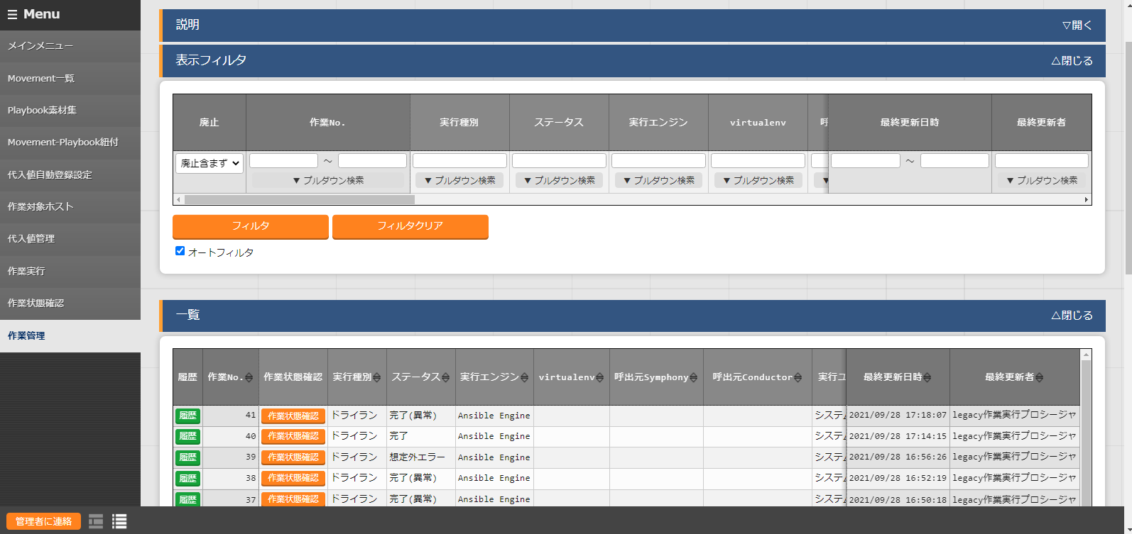
2.4 ドライランで実行確認(1回目)(1/2)
ドライランが実行されているか確認
資材紐付の登録が完了すると自動的にドライランが実行されます。
「Ansible Legacy」メニュー→「作業管理」をクリック、「フィルタ」をクリックすると
実行された作業の一覧が表示されます。対象の作業の「作業状況確認」をクリックしエラーの確認を行います。

Slide 16
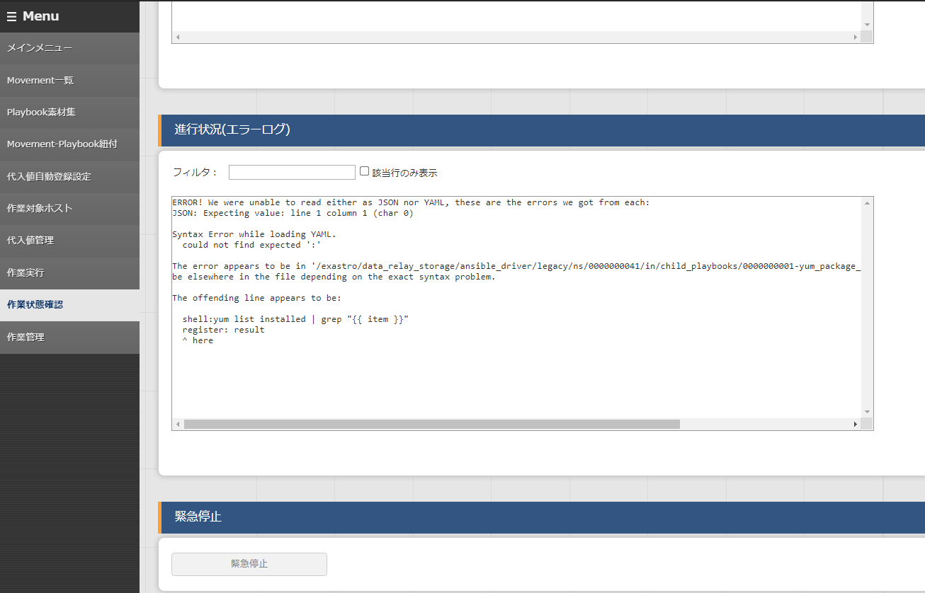
2.4 ドライランで実行確認(1回目)(2/2)
ドライランが実行されているか確認
進行状況(エラーログ)でエラーを確認することができます。今回はインデントがずれているものを登録したためエラーが発生してしまいました。

Slide 17
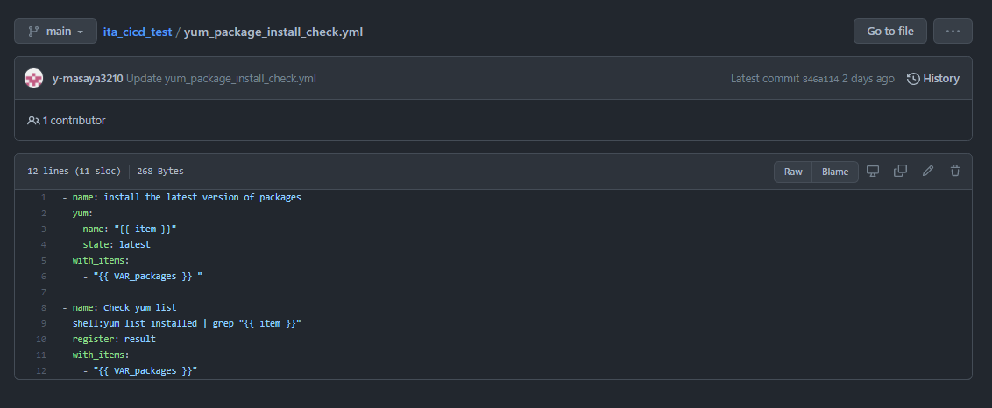


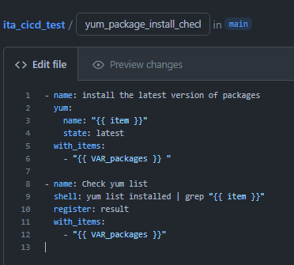
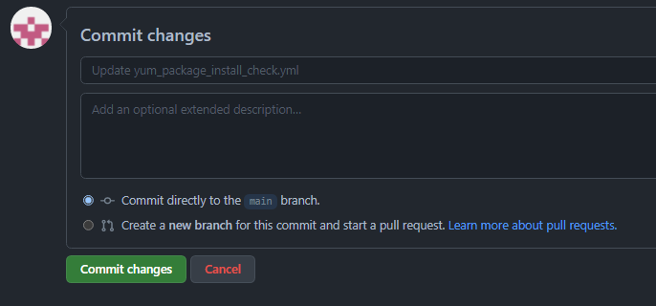
2.5 Playbookの修正
再度GitHubにアクセスしPlaybookを修正
先ほどエラーが出てしまった箇所の修正を行っていきます。
再度GitHubにアクセスし編集アイコンをクリック、対象箇所の修正が完了したら「commit changes」をクリックして下さい。
：とyの間に半角スペースを入れる
下へスクロール

Slide 18
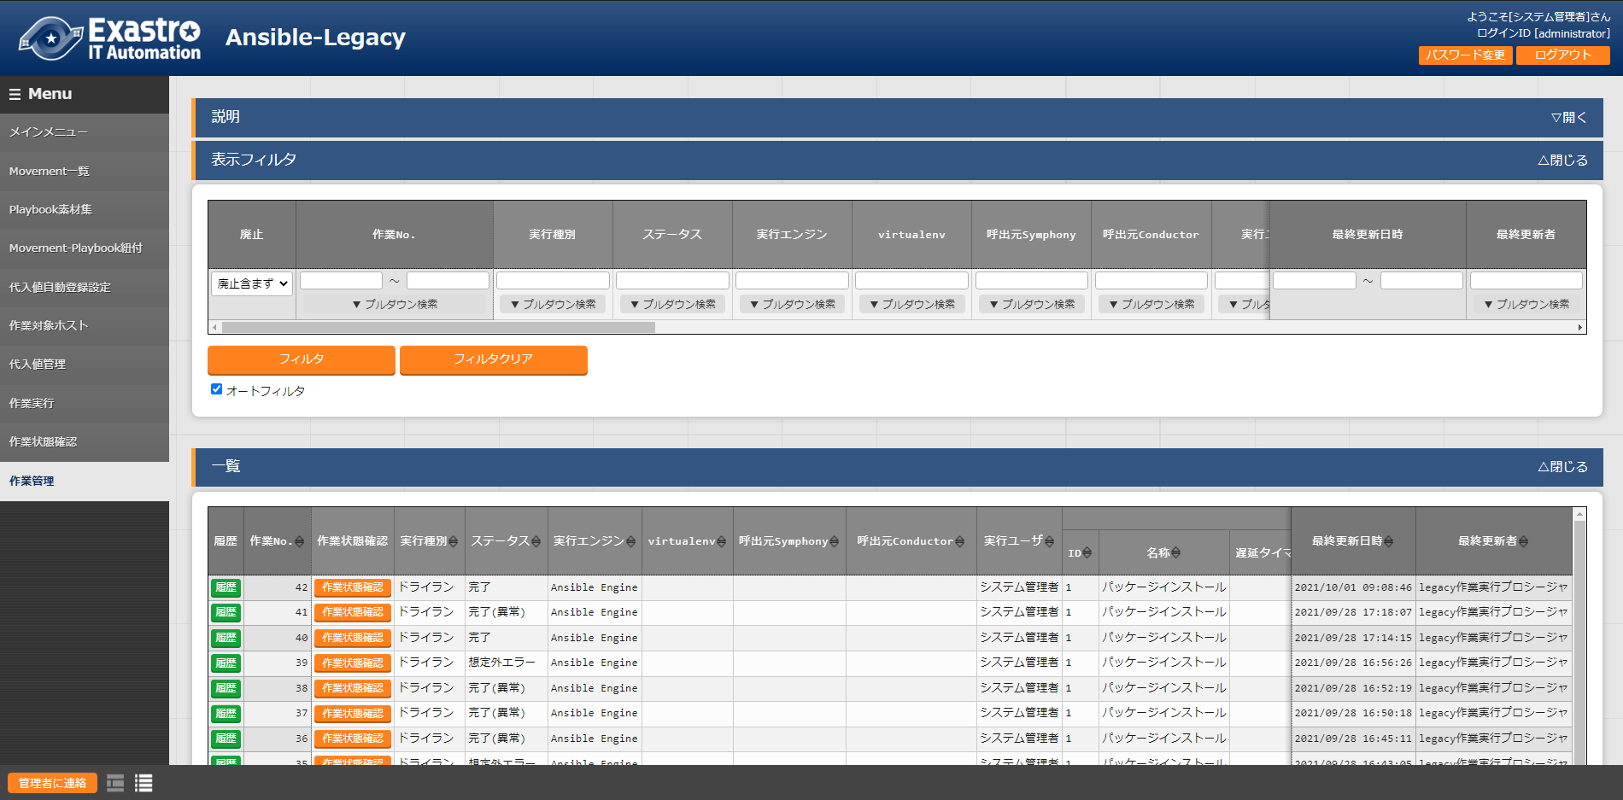
2.6 ドライランで実行確認(2回目)
ドライランが実行されているか確認
GitHubで更新が完了すると自動的にITAのPlaybookも更新されドライランが実行されます。1回目と同様に「Ansible Legacy」メニュー→「作業管理」をクリック、「フィルタ」をクリックして下さい。1回目は完了の後に(異常)の表示がありましたが、今回は問題なく完了しました。

Slide 19
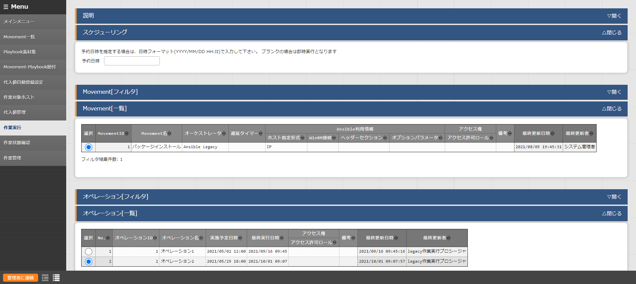
2.7 ターゲットサーバへ実行(1/2)
作業実行から実際にターゲットサーバへ実行
先ほどまではドライランで実行しPlaybookの記載が問題ないかチェックをしていましたが修正が完了問題なく動作したのでいよいよ実際のターゲットサーバに反映させていきます。 「Ansible Legacy」メニュー→「作業実行」をクリック、実行するMovementとオペレーションを選択します。(次ページへ進む)

Slide 20
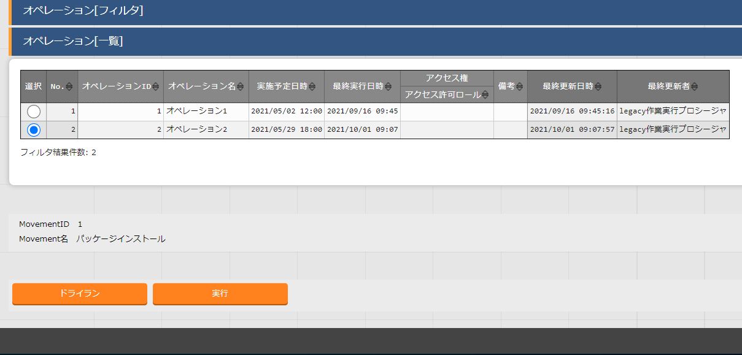
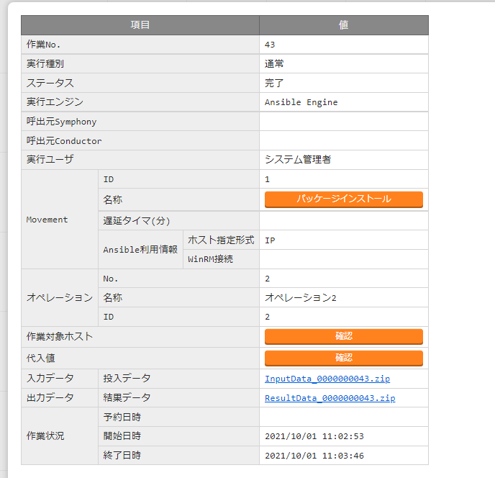
2.7 ターゲットサーバへ実行(2/2)
作業実行から実際にターゲットサーバへ実行
下へスクロールし実行をクリック、実行しますかのポップアップが出るので「OK」をクリックして下さい。実行されステータスが完了の表示になったら無事に反映完了です。

